Slide 1


KOMISJA KULTURY, SPORTU I REKREACJI
RADY MIASTA SOSNOWIEC
2025
KKS CZARNI ANTRANS SOSNOWIEC
2025

Slide 2

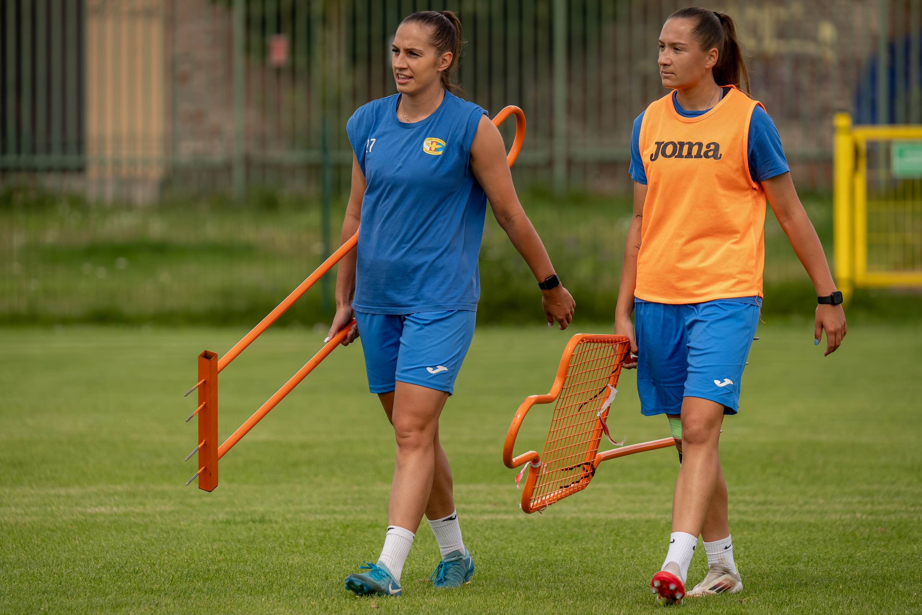

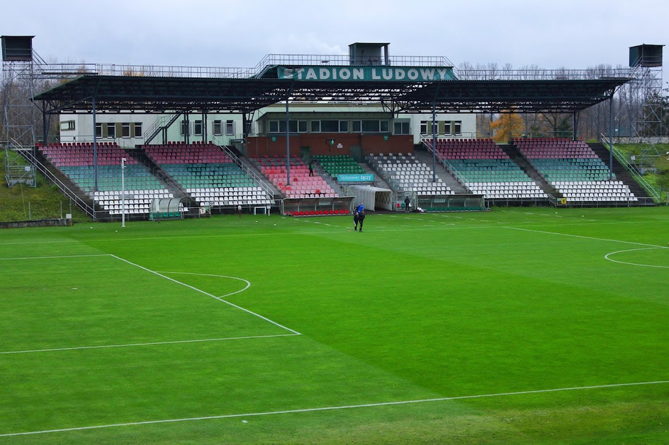
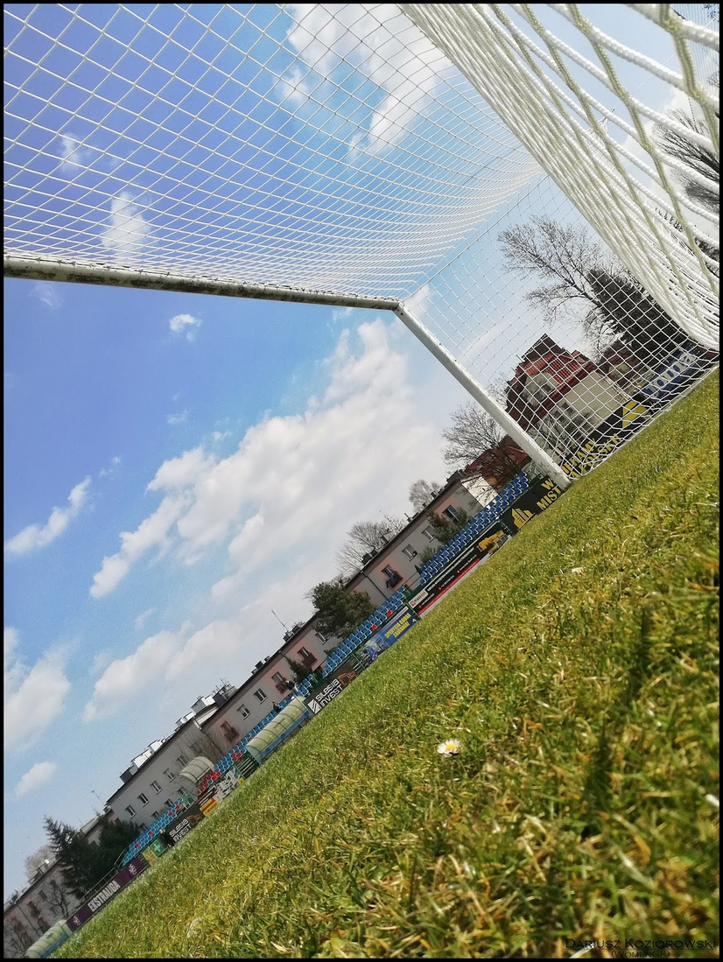
KKS Czarni Sosnowiec okres przygotowawczy rozpoczął w dniu 1 lipca 2025.
Przez cały okres przygotowawczy korzystaliśmy z obiektów przy Mireckiego oraz Kresowej.

Slide 3
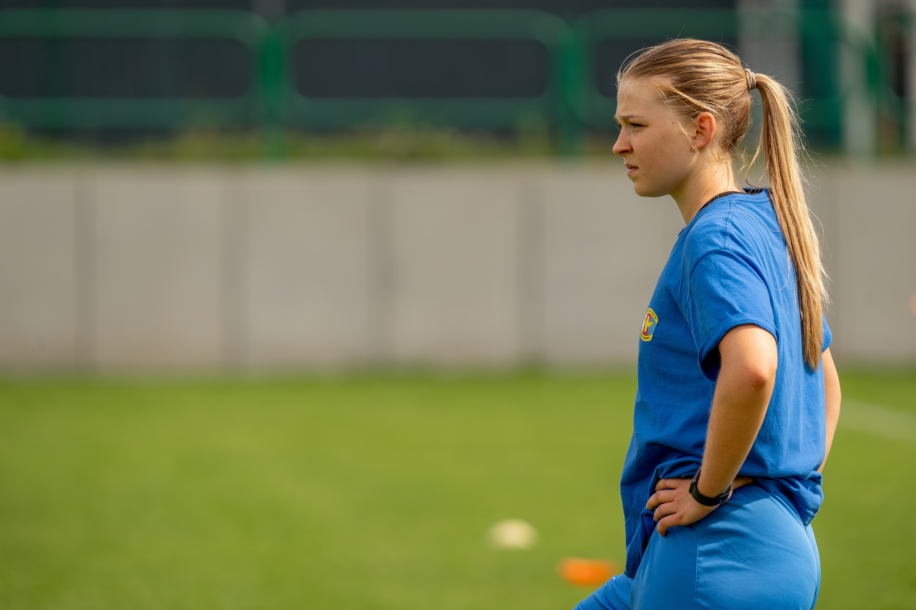

PRZED SEZONEM
Kontynuacja procesu z ubiegłego sezonu.
Stabilizacja kadry piłkarska oraz sztabu szkoleniowego.
Wzmocnienie formacji defensywnej.

Slide 4
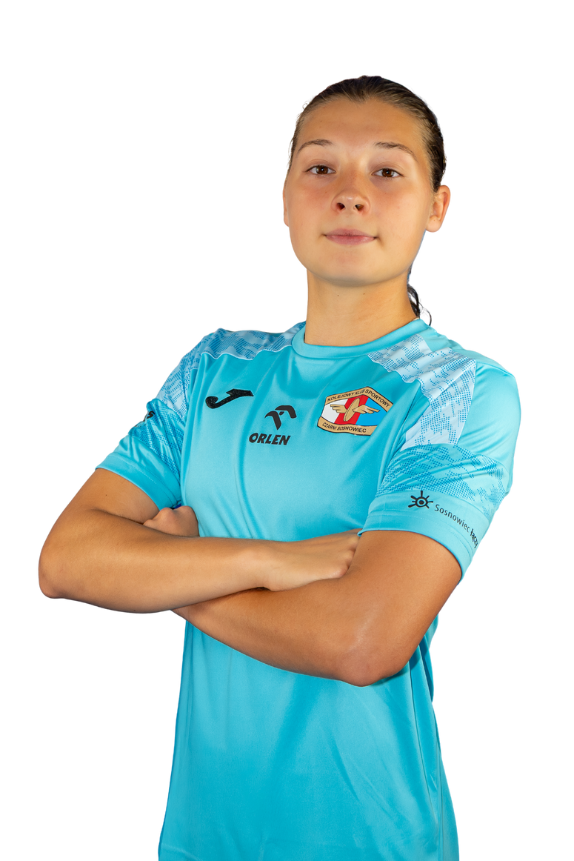
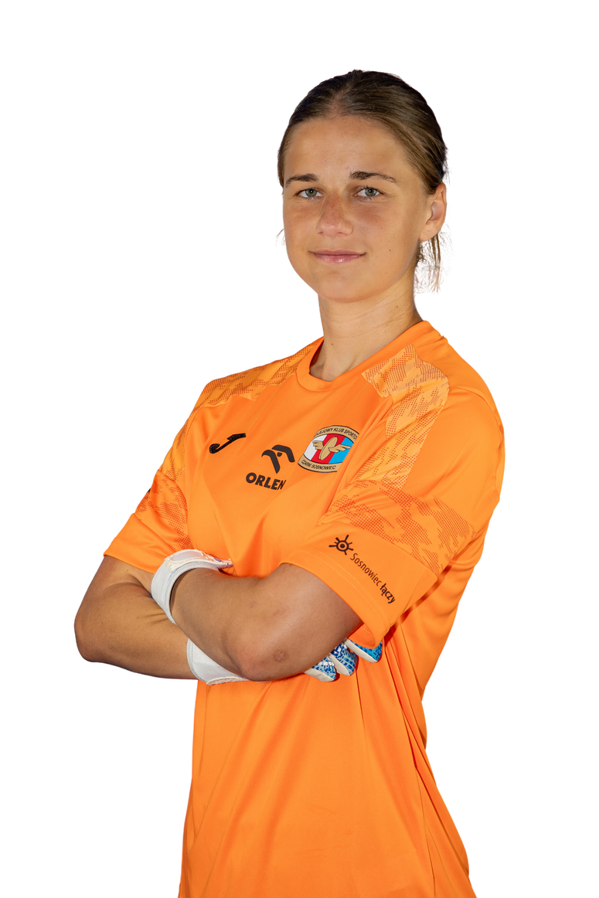
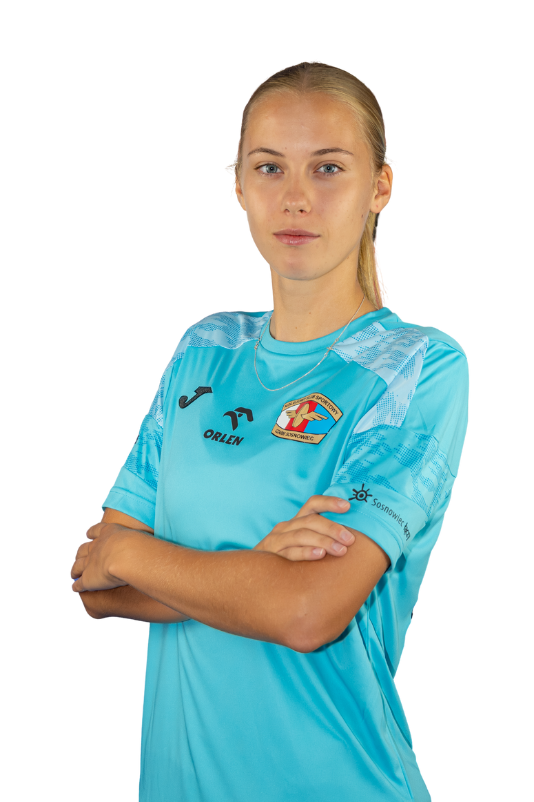
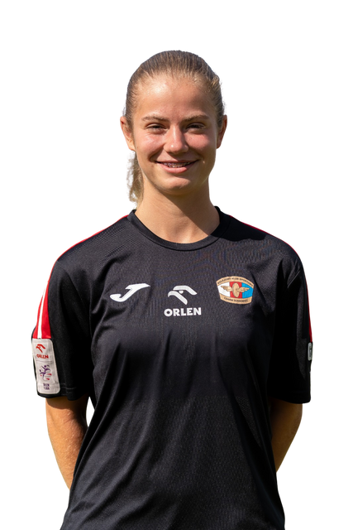
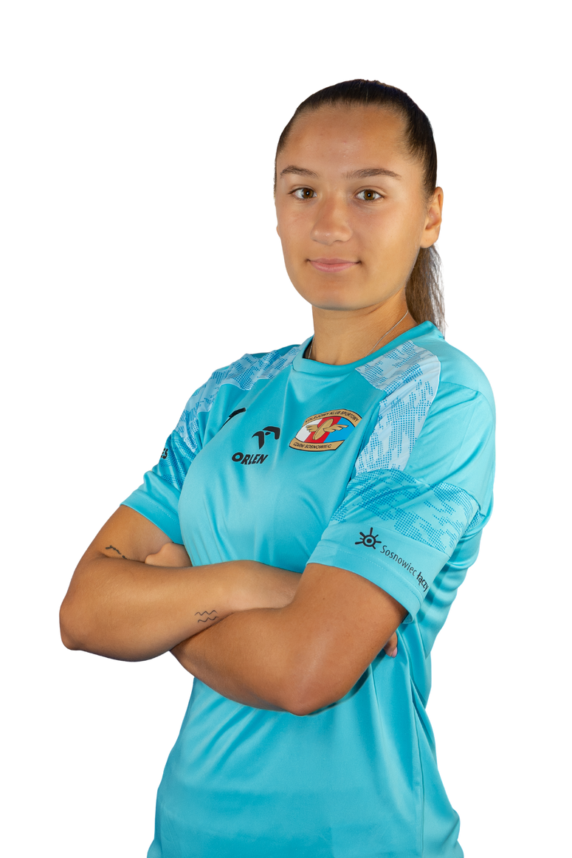
TRANSFERY
Działając przez kolejny sezon zgodnie ze Strategią
naszego Klubu postanowiliśmy wzmocnić zespół niezwykle perspektywicznymi oraz uzdolnionym zawodniczkami z
Reprezentacji Polski do lat 17 oraz 19.
Oprócz MŁODYCH UTALENTOWANYCH zawodniczek nasz klub pozyskał REPRZENTANTKĘ POLSKI - Bramkarkę PSG Oliwie Szperkowską.
EMILIA SOBIEAJSKA
OLIWIA SZPERKOWSKA
IGA WITKOWSKA
ZOFIA ŚWITAŁA
OLIWIA ŁAPIŃSKA

Slide 5
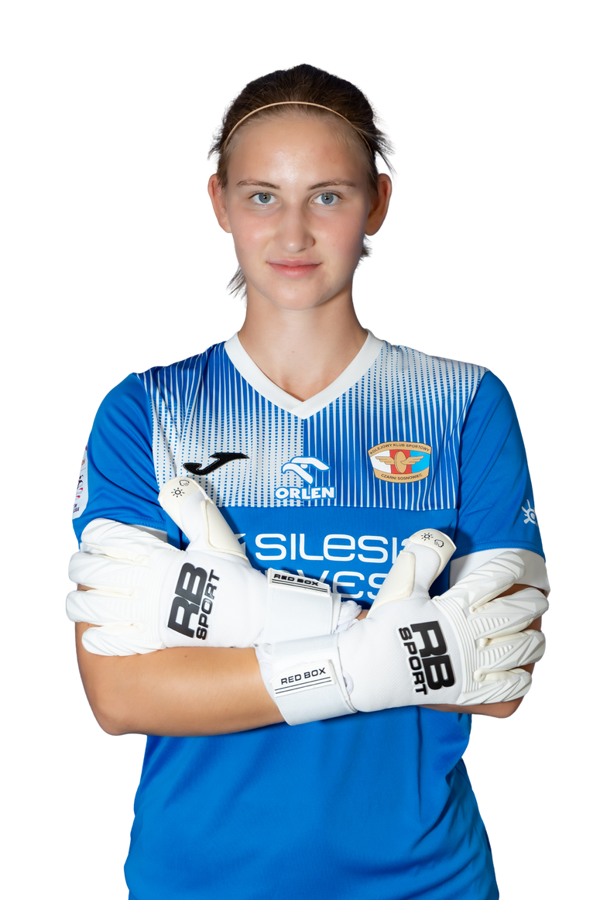
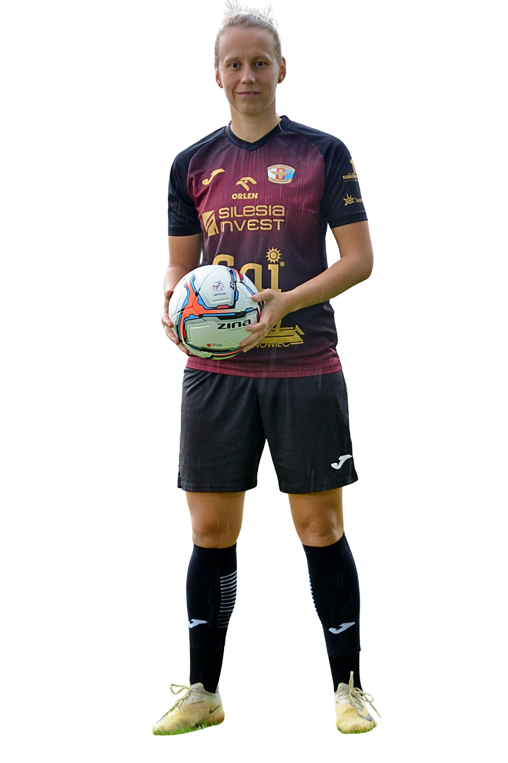



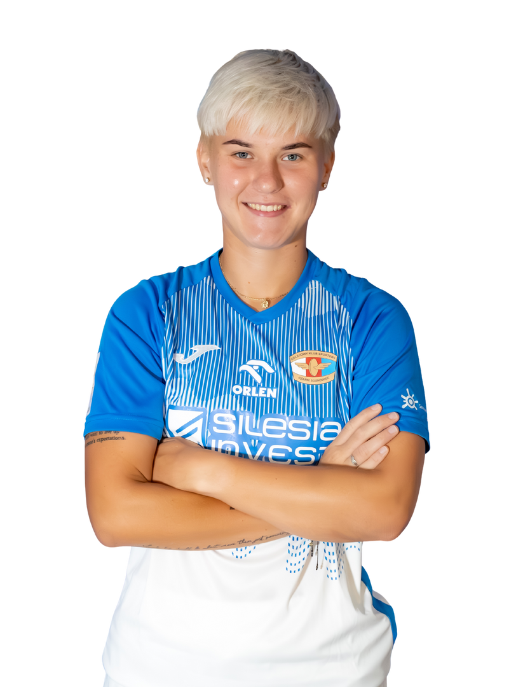
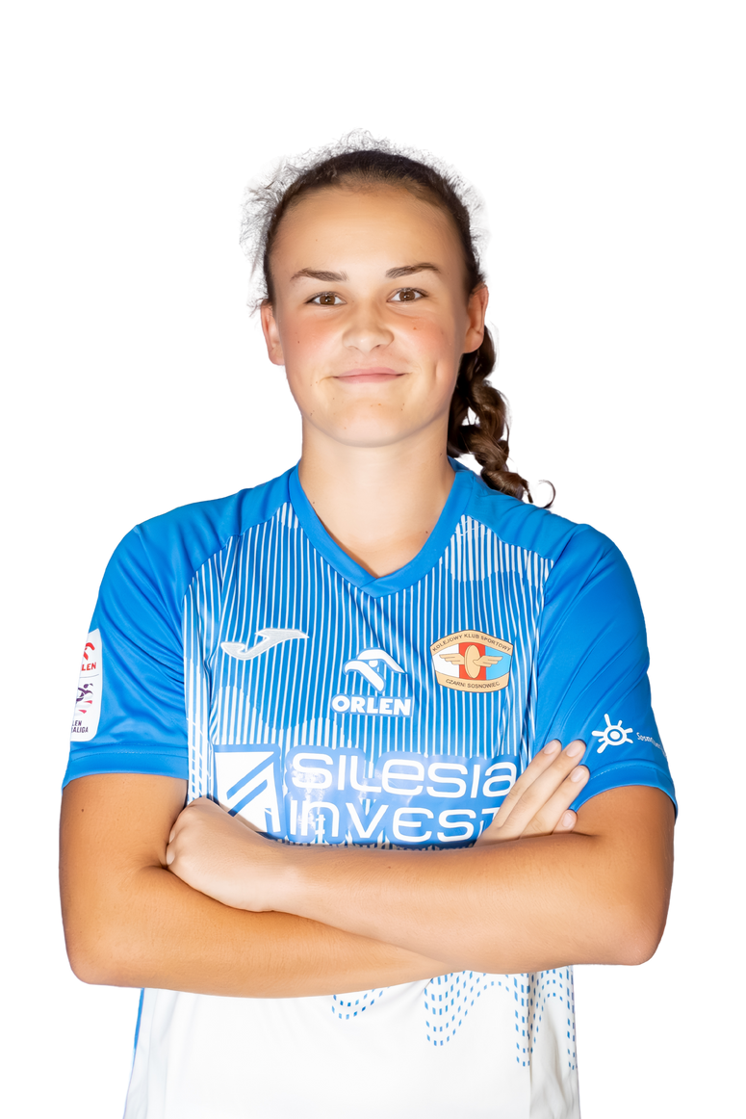

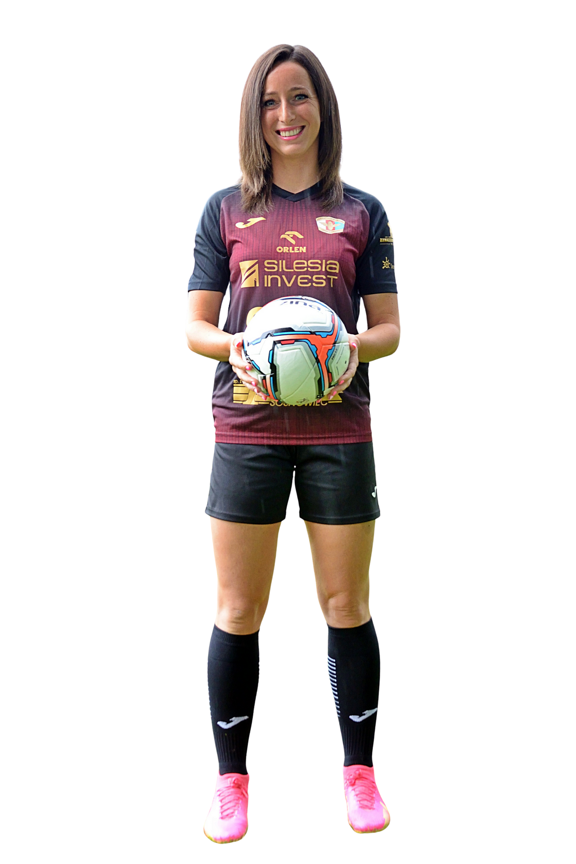

TRANSFERY
JULIA WOŹNIAK
ANDREA HORVATHOVA
GABRIELA KĘDZIA
NATALIA KAWULKA
KRISTYNA JANKU

Slide 6


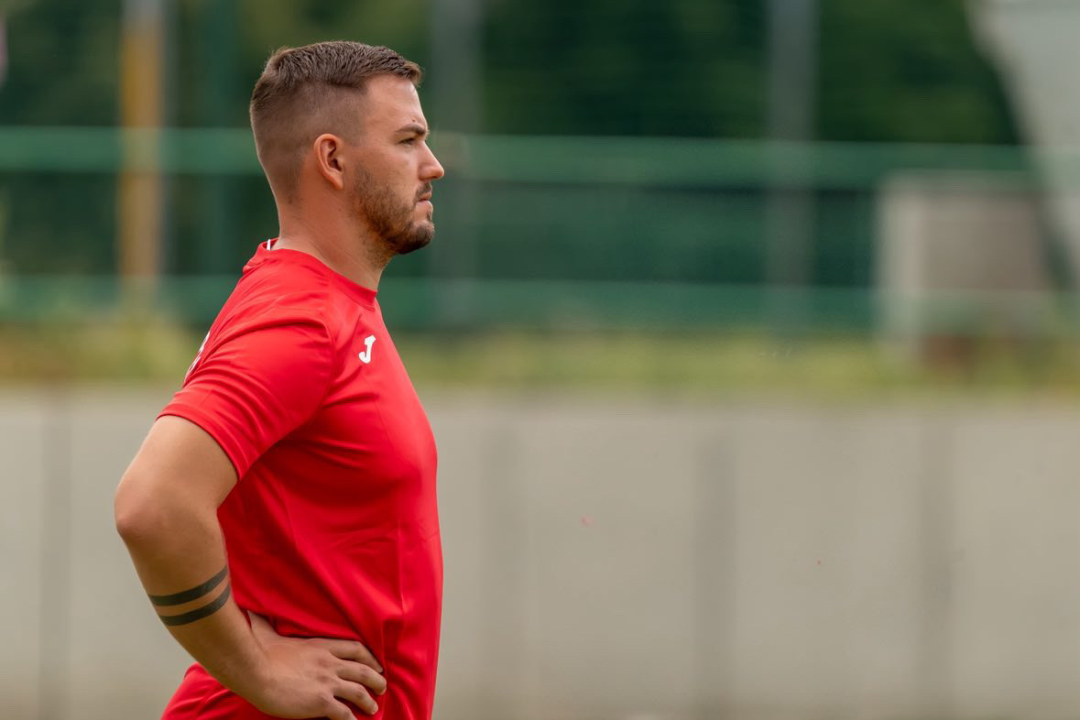

Celem dalszego rozwoju klubu do sztabu szkoleniowego został zatrudniony DOŚWIADCZONY TRENER Analityk.
DAMIAN DZIADZIO

Slide 7



GRY KONTROLNE
3:1
VICE-MISTRZ LIGI CZESKIEJ- UCZESTNICZKI LIGI MISTRZYŃ
1:2
ORLEN EKSTRALIGA KOBIET
3:0
2:0

Slide 8
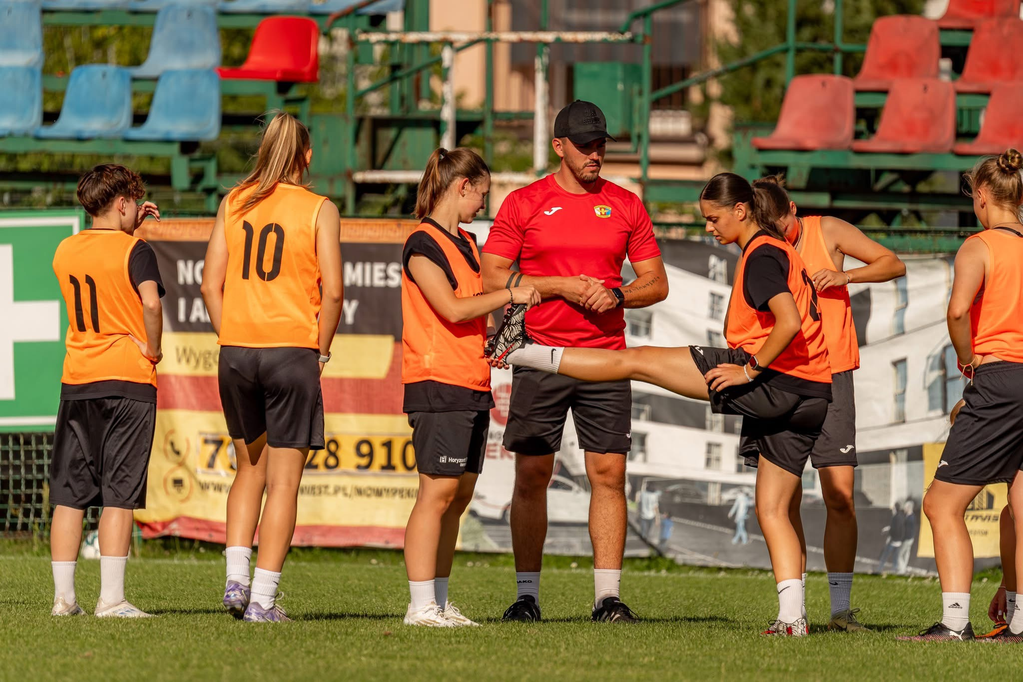
ZAPLECZE I ZESPOŁU
II ZESPÓŁ, BĘDĄCY BEZPOŚREDNIM ZAPLECZEM WYSTĘPUJE NA CO DZIEŃ W ORLEN I LIDZE, CO JEST NAJLEPSZYM
WYNIKIEM W NASZYM KRAJU.
ŻADEN POLSKI ZESPÓŁ NIE POSIADA TAK SOLIDNEGO ZAPLECZA DLA ROZWOJU MŁODYCH ORAZ UTALENTOWANYCH
ZAWODNICZEK.
II ZESPÓŁ SKŁADA SIĘ W WIĘKSZOŚCI Z ZAWODNICZEK DO LAT 19, CO JEST ŚCIŚLE POWIĄZANE ZE STRATEGIĄ NASZEGO KLUBU.
NA DZIEŃ DZISIEJSZY NASZ KLUB POSIADA WSZYSTKIE ZESPOŁY MŁODZIEŻOWE W ROZGRYWKACH CENTRALNYCH. W SEZONIE
2024/2025, ZESPÓŁ DO LAT 16 AWANSOWAŁ DO CENTRALNEJ LIGI JUNIOREK.
ZAPLECZE I ZESPOŁU WYGLĄDA NASTĘPUJĄCO:
- ORLEN I LIGA (II ZESPÓŁ)
- CENTRALNA LIGA JUNIOREK DO LAT 18
- CENTRALNA LIGA JUNIOREK DO LAT 16

Slide 9

PERSPEKTYWY NASZEGO KLUBU NA KOLEJNE LATA SĄ ŚCIŚLE OKREŚLONE W STRATEGII NASZEGO KLUBU.

Slide 10

Sytuacja finansowa klubu jest stabilna, natomiast ze względu na brak głównego sponsora, jesteśmy zmuszeni w trybie pilnym na pozyskanie (poszukiwanie) sponsorów, którzy będą w stanie zapewnić finansowanie klubu na poziomie odpowiednim do projektu budżetu na sezon.
Miesięczne utrzymanie drużyn wraz ze sztabami trenerskimi to 170 000,00 zł netto (poziom wynagrodzeń
utrzymany z ubiegłego sezonu).

Slide 11
DZIĘKUJĘ
ZA UWAGĘ

